Slide 1
Notes:
¡RECUERDEN TOMAR ASISTENCIA utilizando el link a Google Forms que recibieron!

Slide 2
¡Bienvenidos/as
a Data Science!

Slide 3
¿Cómo anduvieron?
Repaso
Explicación: Curva ROC
Hands-On
Break
Entrega 3 + Dudas comunitarias
Cierre
Notes:
Agenda propuesta, pero ver diapositiva siguiente.
¿Cómo anduvieron? (25 mins)
Repaso (5 mins)
Explicación: Curva ROC (40 minutos)
Hands-on + Break (60 minutos)
Entrega 03 + Dudas comunitarias (40 minutos)
Cierre (5 minutos)

Slide 4
¿Cómo anduvieron?
Notes:
Preguntamos si tienen dudas o comentarios de la clase anterior. Podemos poner en común el notebook de la clase anterior.

Slide 5
Repaso

Slide 6
Aprendizaje supervisado: Clasificación
Modelos
Métricas de evaluación
- Árboles de decisión (Hiperparámetros: profundidad, criterio de entrenamiento, etc.)
- KNN (Hiperparámetros: cantidad de vecinos, distancia, etc.)
- Exactitud
- Precisión/Exhaustividad
- F-Score
- Matriz de Confusión¹
¹ Bueno, técnicamente no es una métrica

Slide 7
Aprendizaje supervisado: Clasificación
Métricas de evaluación
- Exactitud
- Precisión/Exhaustividad
- F-Score
- Matriz de Confusión¹
También, vimos que:
Precisión y Exhaustividad compiten entre sí.
Exactitud puede ser una métrica engañosa en problemas desbalanceados.
Pero todavía hay más

Slide 8
Curva ROC

Slide 9
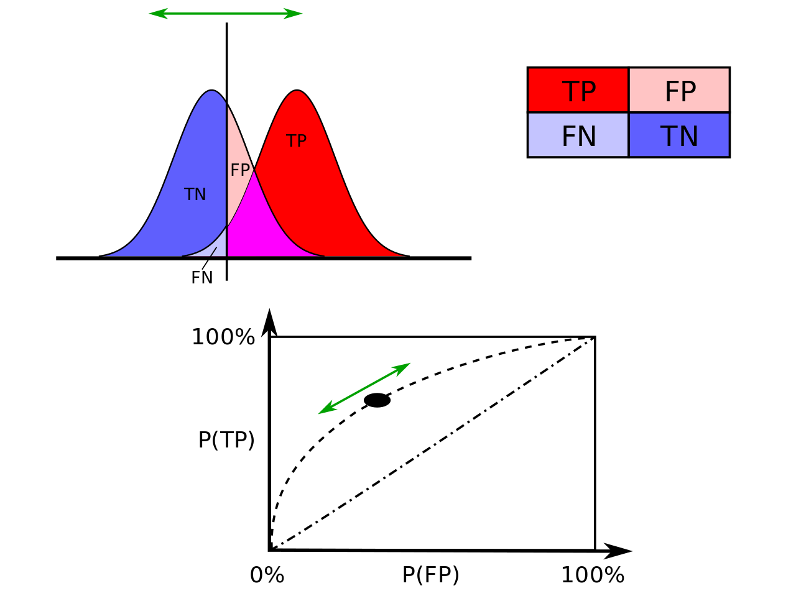
Curva ROC
La curva ROC es la representación del TPR vs. el FPR para cada valor de corte.

Slide 10
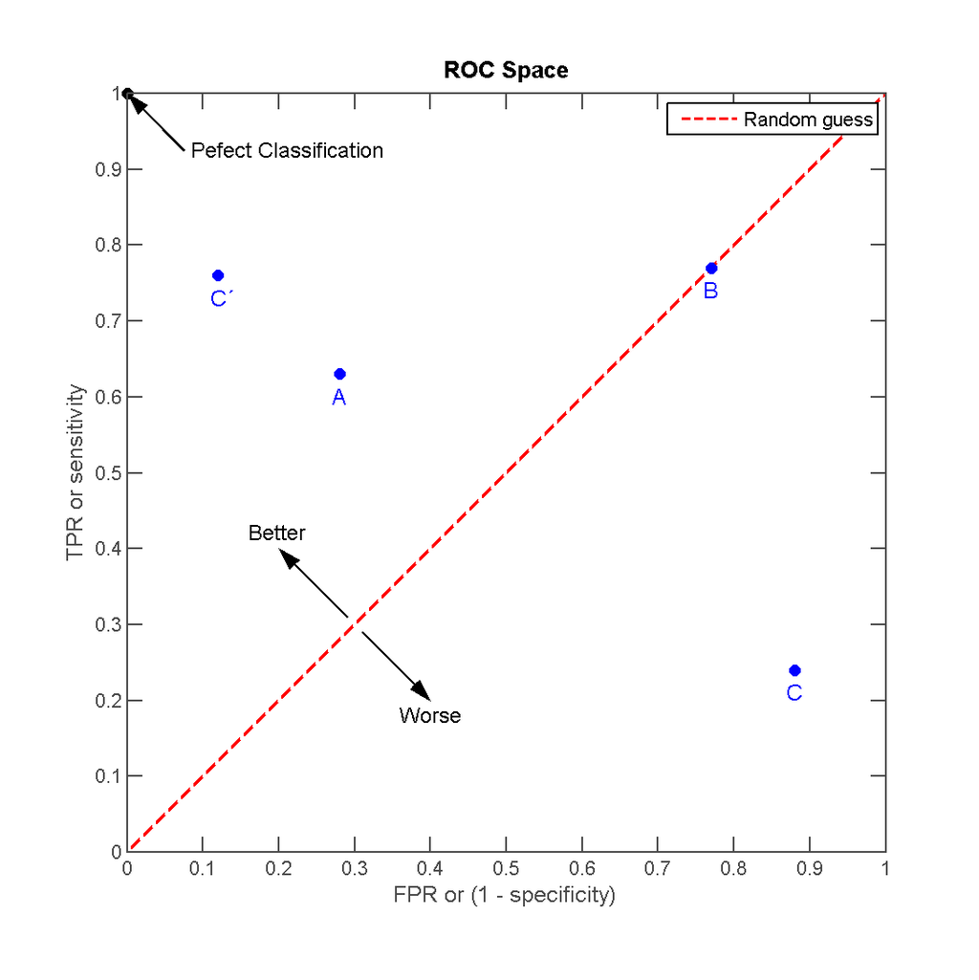
Curva ROC
¿Cómo interpretamos la calidad de las curvas ROC?
Fuente

Slide 11
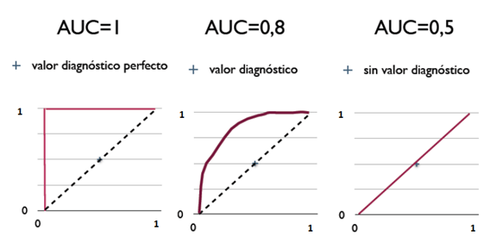
Curva ROC · Área bajo la curva ROC (AUC ROC)
¿Y si queremos cuantificar? La medida de ‘cuán buena’ es la curva ROC es calculado el área bajo la curva (AUC).
¡No siempre tendremos que graficar la curva!

Slide 12
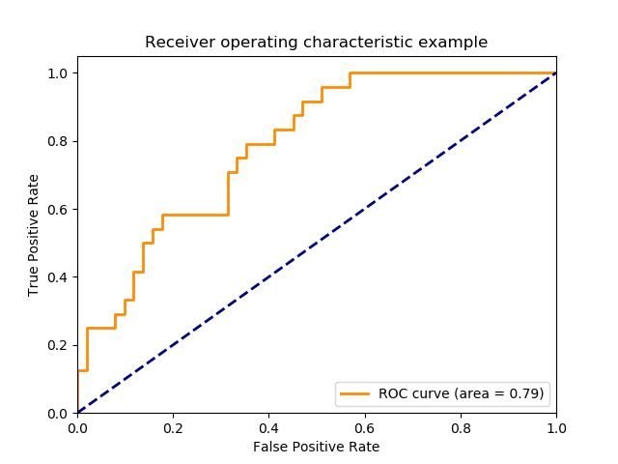
¿Qué valor de umbral elijo?
Esto va a depender de nuestro problema, si queremos favorecer precisión o exhaustividad.
Pero al área bajo la curva es un indicador de cuán bueno es nuestro modelo independientemente de eso.
Fuente

Slide 13
Conclusiones
Una curva ROC (Receiver Operating Characteristic) es una representación gráfica que ilustra la relación entre TPR y el FPR de un sistema clasificador para diferentes puntos de corte. NO confundir con una curva Precision-Recall.
Se puede usar para generar estadísticos que resumen el rendimiento o la efectividad de un clasificador. El indicador más utilizado en muchos contextos es el área bajo la curva ROC o AUC (AUC- Área Bajo la Curva).
Dato histórico: fue desarrollada por ingenieros eléctricos en la II Guerra Mundial, para medir la eficacia de la detección de objetos enemigos en el campo de batalla mediante señales de radar. Su uso está muy extendido en medicina para validar técnicas diagnósticas.

Slide 14
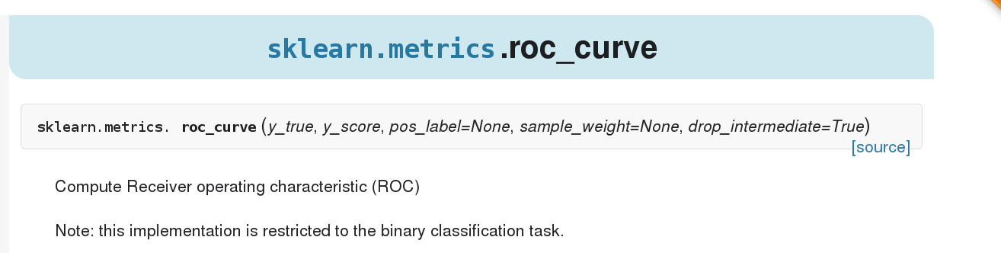
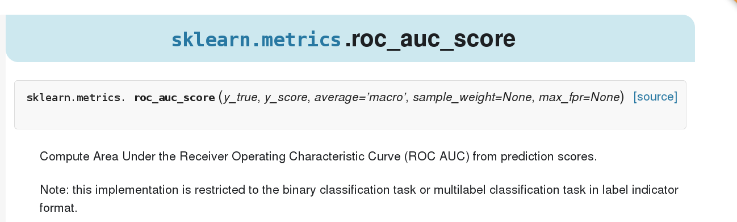
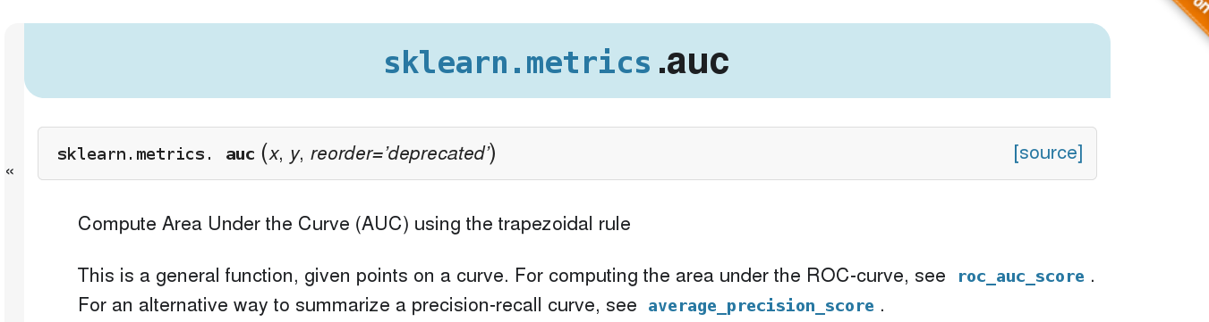
Curva ROC en Scikit Learn

Slide 15
Hands-on
training

Slide 16
Hands-on training
DS_Encuentro_21_DDesb.ipynb
Vamos a agregar a este Notebook la caracterización por curva ROC

Slide 18
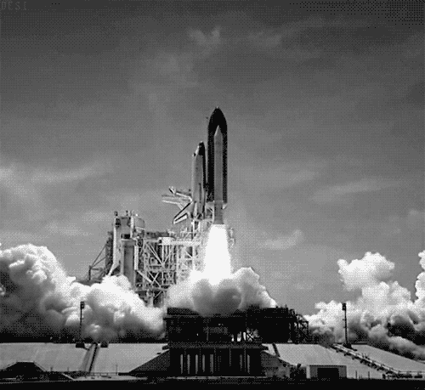

Proyecto 2: Entrega 3
Notes:
Preguntamos si tienen dudas o comentarios de la clase anterior. Podemos poner en común el notebook de la clase anterior.

Slide 19
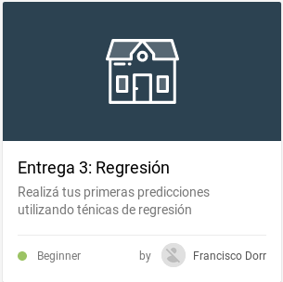
Proyecto 2: Modelado
Notes:
Presentar que vamos a hablar de la Entrega 3 y pasar a la siguiente slide donde detallamos la actividad a realizar

Slide 20


Actividad:
Dudas comunitarias
Notes:
Mentores y tutores: esperen a que se contesten los estudiantes a las dudas que tengan. Ustedes pueden intervenir cuando crean necesario y sugerimos que se logueen en la plataforma y muestren dónde pueden encontrar cada recurso.
Objetivo: que los/as estudiantes empiecen a reconocer las dudas sobre el proyecto y que compartan entre todos/as las dudas como clase.
Como mentores/as y tutores/as, pueden cambiar la actividad que proponemos siempre y cuando respete el objetivo y el tiempo pautado (máximo 40 minutos).
¿CÓMO SIENTEN QUE VIENEN? (aprox. 5 mins para explicar)
El objetivo de la actividad que vamos a realizar es que pongamos sobre la mesa las dudas que tienen sobre el proyecto y que compartan entre todos/as las dudas como clase.
TIP: evaluar si sirve que en ese momento todos/as abran la guía del proyecto y lo que hayan hecho hasta ahora de su proyecto.
MIS DUDAS LAS CONTESTAN OTROS/AS ESTUDIANTES (aprox. 30 minutos)
Tienen 5 minutos para escribir todas las dudas que tienen
TIP: es importante que presten atención a las dudas de otros/as, ya que pueden ser dudas de ustedes también + EN LA MEDIDA DE LO POSIBLE, QUE TODOS/AS HABLEN (YA SEA HACIENDO UNA PREGUNTA O CONTESTANDO). Ahora vamos de a uno/a y deben decir la duda que tiene en voz alta. Otro/a estudiante será el/la encargado/a de responder. Los/as mentores/as podrán ampliar información de ser necesario, PERO DEBEN DEJAR CONTESTAR A OTROS/AS ESTUDIANTES PRIMERO.
BAJADA / REFLEXIÓN (aprox. 5 minutos)
Preguntar:
Resolvieron las dudas que tenían?
¿Aparecieron nuevas?
Reflexión:
poder entender mis propias dudas y comunicarlas abiertamente me ayuda a conocer mis puntos ciegos, pero también aquellas cosas en las que todavía no me puse a trabajar de lleno. Pero también puede ayudar a otro/a a ver preguntas o dudas que no se le habían ocurrido.
Explicar a otro/a complementa el aprendizaje, ya que pone a prueba lo que yo mismo sé y mi capacidad para transmitirlo al equipo (en la industria y en el trabajo de un data scientist, esto es vital!!!).
Como equipo docente evaluar: ¿Pudimos evacuar todas las dudas? ¿hay algún concepto que debamos reforzar la semana que viene?

Slide 21
Para la próxima
Ver los videos de la plataforma “Ajustes del Modelo”
Completar Notebook de hoy y atrasados.
Terminar la Entrega 03.
Notes:
Recuerden crear una tarjeta en el Trello para la clase con lo siguiente:
PDF de la clase
Materiales extra que hayan mostrado o hecho en clase (links, bibliografía, artículos)
Recomendamos hacer una reflexión como Equipo Docente para registrar y compartir:
1- ¿Cómo respondió el grupo a las consignas? ¿cómo fue la participación?
2- ¿Cómo fue nuestra performance como equipo?¿todos nos sentimos cómodos en nuestros roles? ¿alguien necesita ayuda para la próxima?
3- ¿Qué nos gustaría mejorar para la clase que viene?

